Slide 1
Муниципальное бюджетное учреждение – гимназия №19 имени Героя Советского Союза В.И. Меркулова г. Орла
Тема: «Исследование способов сортировки, их сравнение и визуализация.»
Автор проекта:
обучающийся 11 Е класса
Мальцев Кирилл Леонидович
Руководитель проекта:
Учитель (информатики)
Кривоногов Константин Юрьевич
г. Орёл
2022-2023

Slide 2
2
Цель:
Создать приложение для визуализации процесса сортировки и оценки затраченного времени и памяти работы алгоритмов.
Задачи:
Исследовать различные группы алгоритмов сортировки.
Exchange Sorts (сортировки обменом)
Selection Sorts (сортировки выбором)
Insertion Sorts (сортировки вставками)
Merge Sorts (сортировки слиянием)
Distribution Sorts (сортировки распределением)
Hybrid Sorts (гибридные сортировки)
Реализовать визуализацию алгоритмов сортировки.
Найти и проанализировать асимптотику данных алгоритмов.
Подвести итоги и выбрать наиболее оптимальные виды сортировок, на основе полученных данных.
Актуальность:
В алгоритмизации и программировании сортировки необходимы для решения многих задач или подзадач. Данный проект будет полезен тем, что поможет разобраться в работе данных алгоритмов, путём их визуализации.

Slide 3
Что такое алгоритм сортировки?
3
Алгоритм сортировки – это алгоритм упорядочивания элементов списка. Упорядочивание производится в соответствии со значением ключа сортировки по возрастанию или убыванию его значения.
Быстрая сортировка Хоара

Slide 4
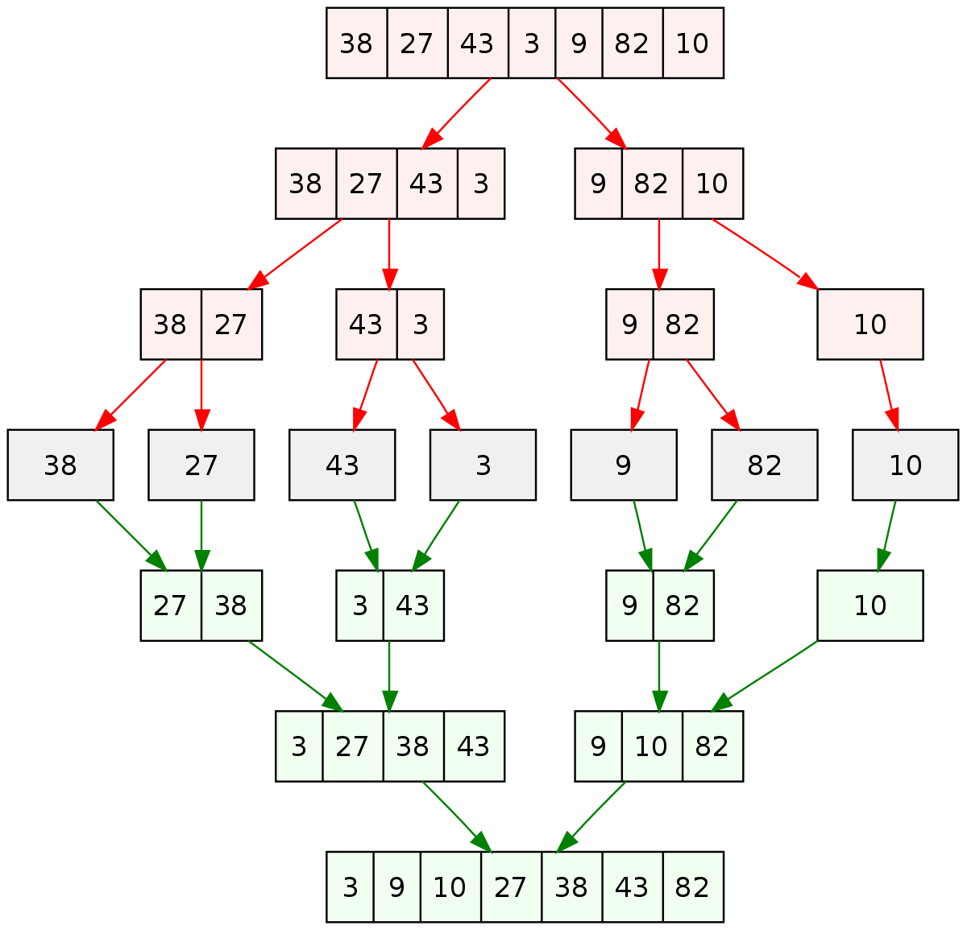
Виды алгоритмов сортировки.
4
Exchange Sorts (сортировки обменом)
Selection Sorts (сортировки выбором)
Insertion Sorts (сортировки вставками)
Merge Sorts (сортировки слиянием)
Distribution Sorts (сортировки распределением)
Hybrid Sorts (гибридные сортировки)
Принцип работы сортировки слиянием

Slide 5
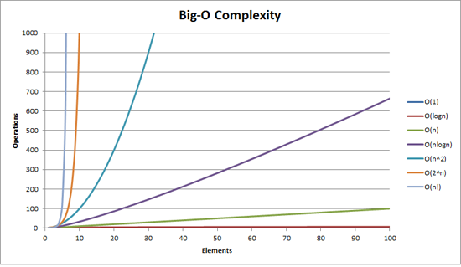
Характеристики алгоритмов сортировки.
5
Общий метод.
Время.
Вычислительная сложность.
Память.
Рекурсия.
Стабильность.
Адаптивность.
Сфера применения.

Slide 6
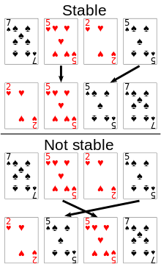
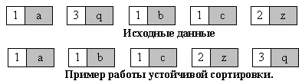
Стабильность.
6
Алгоритм сортировки стабилен, если всякий раз, когда есть две записи R и S с одним и тем же ключом, и R появляется перед S в исходном списке, R всегда будет стоять перед S в отсортированном списке.

Slide 7
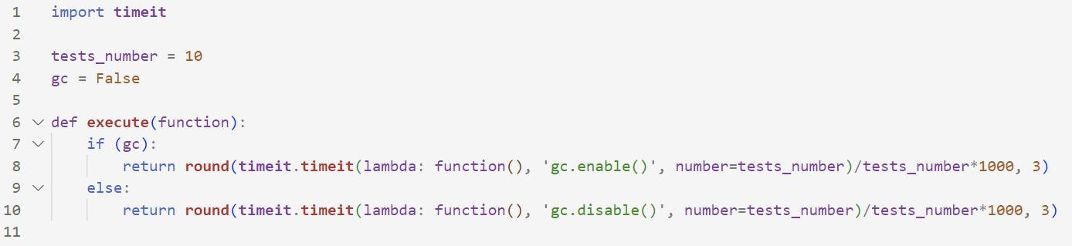
Способ тестирования алгоритмов.
7
Для измерения времени работы алгоритмов используется модуль timeit в python.

Slide 8
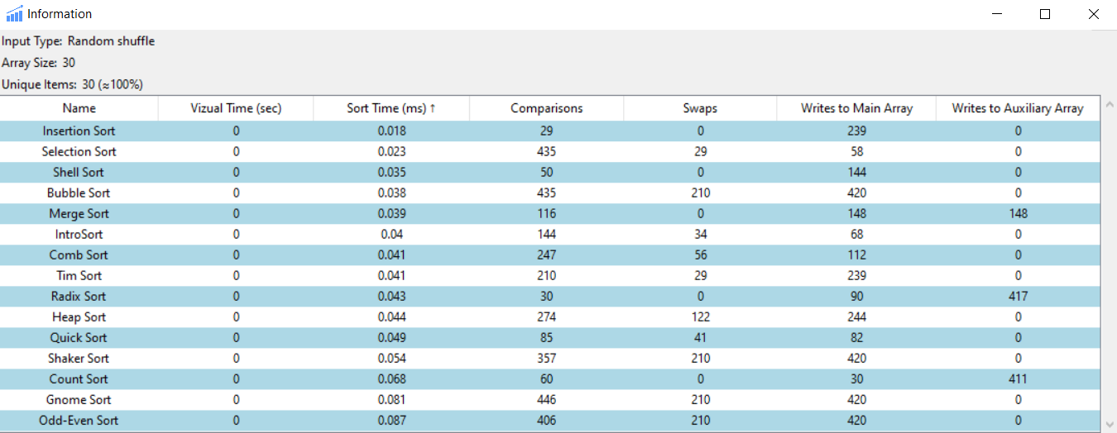
Сравнение поведения алгоритмов при изменении размера массива.
8

Slide 9
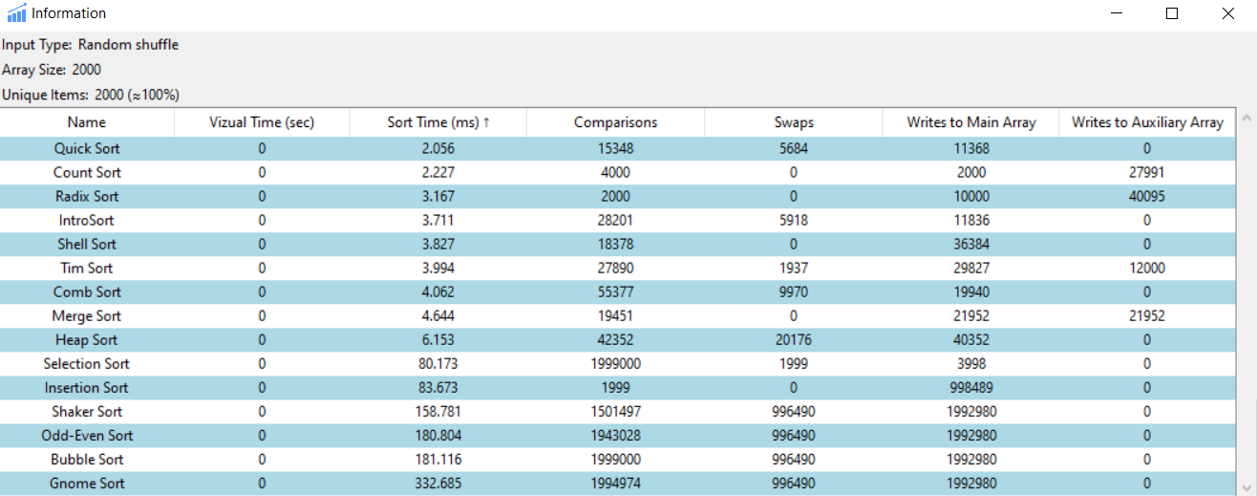
Сравнение поведения алгоритмов при изменении размера массива.
9

Slide 10
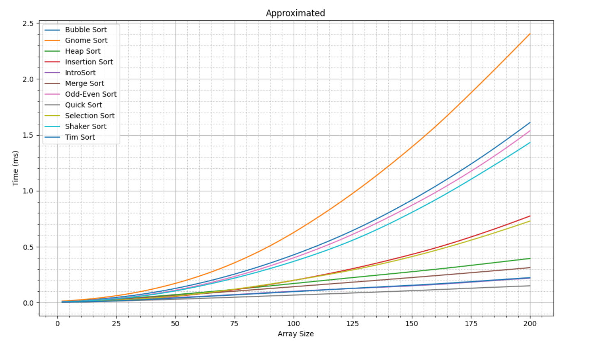
Графическое представление работы алгоритмов.
10

Slide 11
Асимптотика и затраты памяти, общая классификация.
11
Название | Время выполнения |  |  | Память | Стабильность | Метод
 | Лучшее | Среднее | Худшее
Пузырьковая сортировка | n | n² | n² | 1 | Да | Обмен
Сортировка перемешиванием | n | n² | n² | 1 | Да | Обмен
Сортировка вставками | n | n² | n² | 1 | Да | Вставка
Гномья Сортировка | n | n² | n² | 1 | Да | Обмен
Сортировка выбором | n² | n² | n² | 1 | Нет | Выбор
Сортировка чёт-нечёт | n | n² | n² | 1 | Да | Обмен
Сортировка рассчёской | n log n | n² | n² | 1 | Нет | Обмен
Сортировка Шелла | n log n | n^{4/3} | n^{3/2} | 1 | Нет | Вставка
Быстрая сортировка | n log n | n log n | n² | log n | Нет | Разделение
Сортировка слиянием | n log n | n log n | n log n | n | Да | Объединение
Пирамидальная сортировка | n log n | n log n | n log n | 1 | Нет | Разделение и выбор
Timsort | n | n log n | n log n | n | Да | Вставка и слияние
Intosort | n log n | n log n | n log n | log n | Нет | Разделение и выбор
Сортировка подсчётом | – | n+r | n+r | n+r | Да | Разделение
Поразрядная сортировка | n | n*d | n*d | n+d | Да | Разделение

